Slide 1

探究游泳运动对自闭症样行为的缓解作用
汇报人：杨贺旻
2022.12.03

Slide 2
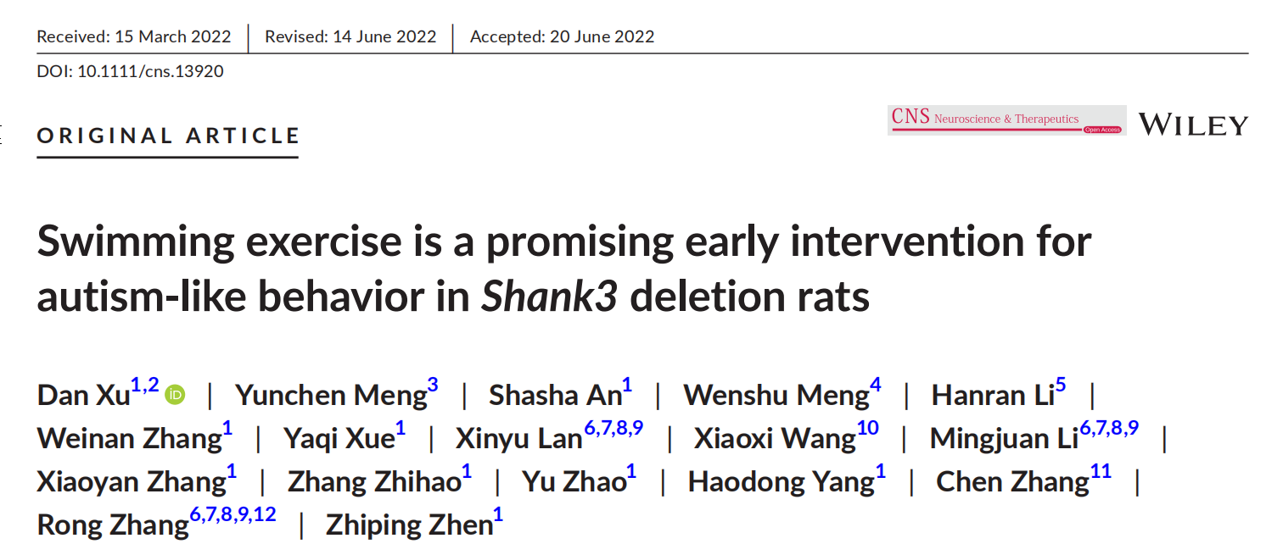
Introduction
2022.06.20 IF = 4.279 CNS Neuroscience & Therapeutics
游泳运动对Shank3大鼠模型自闭症样行为的缓解作用

Slide 3
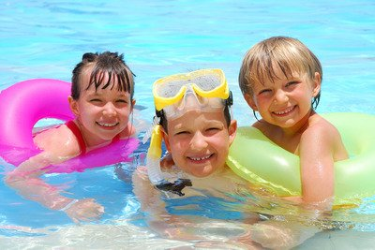
Introduction
早期的生活经历可能会改变大脑网络，影响青少年的情绪和认知。 同样，对于脑部疾病，早期诊断和干预也能产生更好的预后。 近年来，研究发现，早期发现和干预可以优化ASD患儿的预后。 研究表明，游泳可以改善认知和心理健康，水上运动对改善ASD儿童的行为、情绪、社会和运动技能是有效的。 长期规律游泳锻炼后，ASD患者的水上运动技能和自发社交行为显著提高，水上安全技能显著提高，刻板行为频率明显降低。 因此，早期游泳的效果应该得到更多的重视。

Slide 4
Introduction
自闭症谱系障碍(ASD)是一种神经发育障碍，病因被证明是极其复杂的，涉及遗传和表观遗传变异以及环境影响。
面对这样棘手的疾病，科学家曾经致力于从“根源”上寻找病因，通过对大量自闭症患者样本的基因检测，研究人员发现，SHANK3(突触后密集区支架蛋白基因)与自闭症有着巨大的联系。

Slide 5
Introduction
雄性SHANK3基因敲除纯合大鼠
用CRISPR/Cas9技术对SD大鼠胚胎期第11-21段进行外显子敲除，在SHANK3完全缺失的大鼠模型中观察到行为改变和突触功能受损。
Notes:
CRISPR/Cas9技术是基因工程的操作工具，是通过碱基配对形成复合物，特异性蛋白和对应操作RNA的组合，利用靶点特异性的 RNA 将 Cas9 核酸酶带到基因组上的具体靶点，从而对特定基因位点进行切割导致突变。

Slide 6
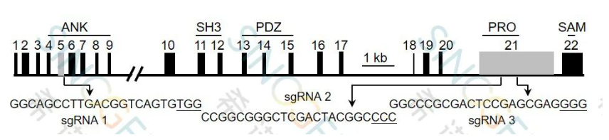
SHANK3 基因
SHANK3是目前研究最深入的几个孤独症致病基因之一，该基因突变导致的病例约占孤独症谱系障碍总病例的1%。
一共具有22个外显子。Shank3基因的第21号外显子编码一个富含脯氨酸的保守区域，该区域是孤独症患者发生突变的热点。
Notes:
临床症状主要为肌肉张力减退、发育迟缓、语言缺失或滞后以及智力障碍，其中75%的病人也被诊断为孤独症谱系障碍。

Slide 7
SHANK3 基因
含有SHANK3染色体区域的大片段缺失会引起遗传性疾病费伦麦克德米德综合征（The Phelan-McDermid Syndrome）又称22q13.3缺失综合症 (Phelan-McDermid Syndrome, PMS)，是一种儿童罕见病。22q13.3缺失综合症病人缺失片段的大小可以从0.1 Mb到10 Mb不等。
中重度智力缺陷
语言表达能力落后
运动失调
身体发育迟缓
社交能力低下
自闭症表现（如刻板的重复性行为）

Slide 8
SHANK3 基因
22q13跨含SHANK3区域倍增的病例患者被诊断患有阿斯帕格综合症（Aspergersyndrome）、注意力缺失多动症（ADHD）或精神分裂症，说明SHANK3表达的增加可能也是有害的。

Slide 9
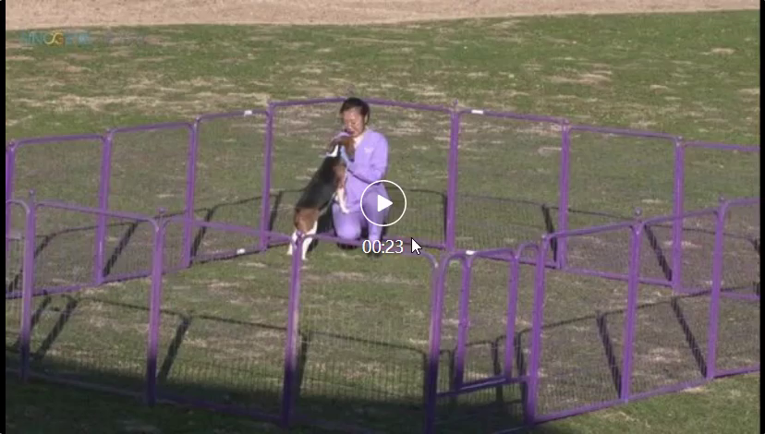
SHANK3基因编辑家犬模型进行了一系列行为学实验
1
正常动物模型与陌生人互动
Notes:
在视频中很明显的可以看到，野生型比格犬对人非常亲近，即使是初见的陌生人呼叫名字也有反应，主动与人互动交流，不愧是人类忠实的朋友

Slide 10
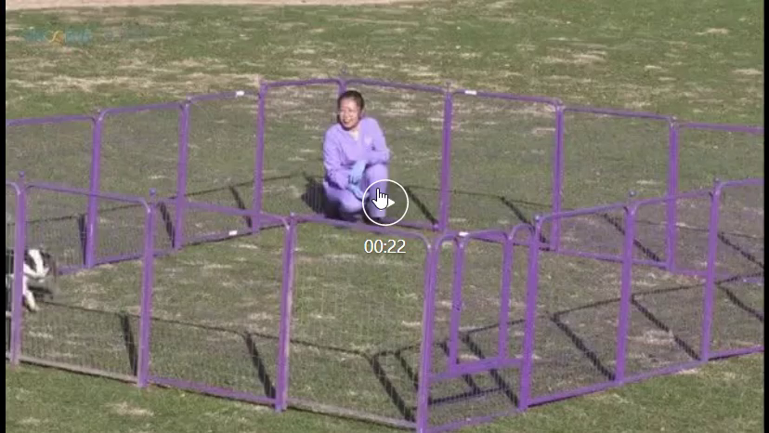
SHANK3基因编辑家犬模型进行了一系列行为学实验
2
Shank3基因编辑家犬模型与陌生人互动
Notes:
自闭症家犬模型与人无目光对视，叫名反应较差，喜欢独处，不喜欢与人接触、亲近，步态异常、偶尔疯狂转圈。

Slide 11
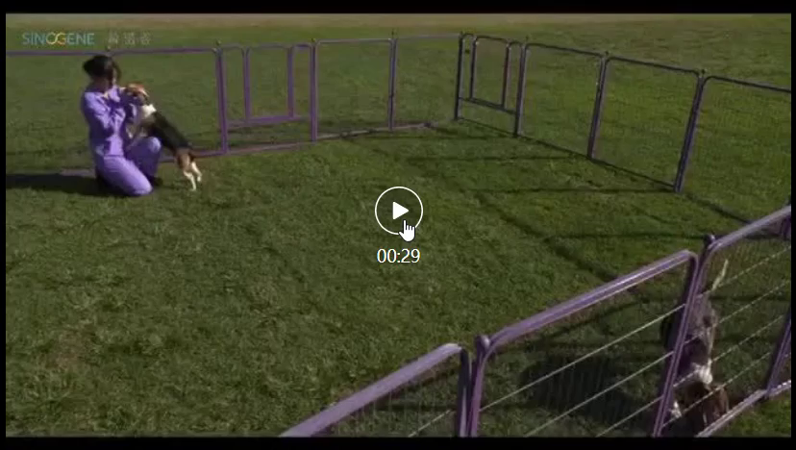
SHANK3基因编辑家犬模型进行了一系列行为学实验
3
同笼互动
Notes:
野生型比格犬与陌生人表现出非常亲密的互动，而自闭症家犬模型则完全“沉浸”在自己的世界，重复刻板行为，并且没有主动交流。

Slide 12
常用自闭症啮齿动物模型
（一）基因遗传模型 - Shanks相关的ASD模型
Shanks 是一类突触后密度蛋白，可同多种离子型和代谢型谷氨酸受体相互作用，并与肌动蛋白细胞骨架相联系。Shank3的突变与ASD和Phelan- McDermid综合征有关，其特征包括全脑发育迟缓、智力残疾、言语延迟或缺失和轻微畸形等特征。
目前已构建了多种针对 Shank3 的多种动物模型，Shank3正在成为ASD研究的热点基因。每种 Shank3亚型都产生了突变小鼠，Shank3基因的各个区域都缺失，其中一些表现出社会性缺陷，而其他的表现出正常的社会性。社交能力降低、超声波发声减少和高水平的重复自我修饰取决于哪种异构体被删除。

Slide 13
常用自闭症啮齿动物模型
（二）环境因素诱导的模型 - 丙戊酸( valproic acid，VPA)
VPA是一种常用的抗癫痫药物，也用于治疗双相情感障碍和神经性疼痛，主要通过调节 γ－氨基丁酸的浓度减低神经元的兴奋性而发挥药效。研究发现，早期妊娠阶段服用 VPA后其子代存在较高的罹患ASD的风险。在动物实验中，研究者通过母鼠孕期 VPA暴露模拟出新生鼠的典型 ASD 模型，表现出刻板、重复行为增加、对疼痛敏感性减低探索性活动减少、社会交流行为减少等典型行为异常，该模型也是国内报道较多的动物模型。

Slide 14
常用自闭症啮齿动物模型
（三）特发性动物模型 - BTBR小鼠模型
BTBR近交系小鼠是目前公认的最具ASD 核心临床特征且能够稳定子代复制的动物模型，通过改变C57BL/6J(C57)小鼠Disc1、Itpr3、T+ 3个基因得到。
在行为学实验中BTBRT主要表现出交互性社交行为减少、发声能力降低和高度刻板重复的自我理毛行为，这与人类的 ASD 核心症状极为类似。此外，BTBR小鼠的一个重要的解剖学特点是脑胼胝体缺失，海马连合减少。

Slide 15
Methods and Mateirals
野生型不游泳组—WC
野生型游泳组—WS
SHANK3缺陷型不游泳组—KC
SHANK3缺陷型游泳组—KS
Notes:
共8周的，前两周进行
8日龄，游泳2min，水温32℃，水位为双腿高度。
9日龄，游泳5min，水位为胃高。
10日龄，游泳10分钟，水位为颈部高度。 2天大，休息。
13-17天大，每天游泳15、20、25、30和40分钟，保持正常的游泳水位。
20-36日龄，每天游泳40分钟，游泳5天，休息2天。
36-64天大，每天游泳40分钟。 64天是8周干预的结束日。

Slide 16
Methods and Mateirals
(week)
1
2
3
4
5
6
7
8
9
早期游泳训练
适应性自我训练
8d，游泳2min，水温32℃，水位为双腿高度。
9d，游泳5min，水位为胃高。
10d，游泳10分钟，水位为颈部高度。
11-12d，休息。
13-17d，每天游泳15、20、25、30和40分钟，保持正常的游泳水位。
18-19d，休息。
20-64d，每天游泳40分钟，游泳5天，休息2天。
64d是8周干预的结束日。

Slide 17
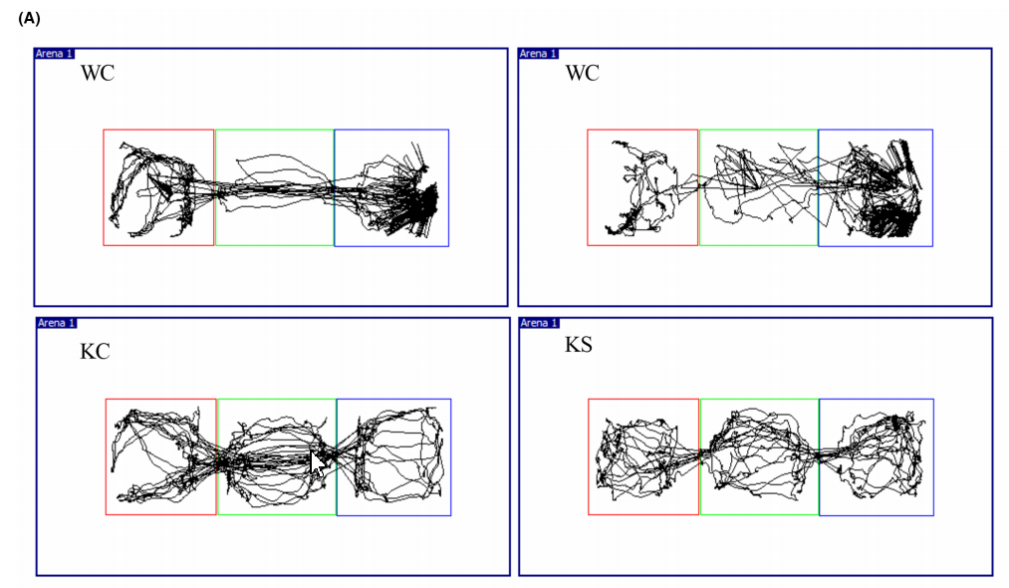
Result
ws
Three-chamber test

Slide 18
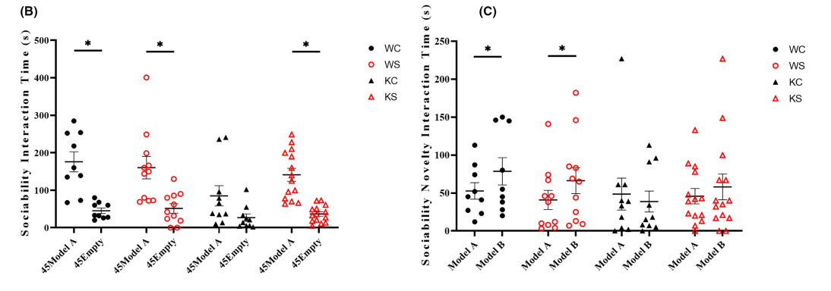
Result

Slide 19
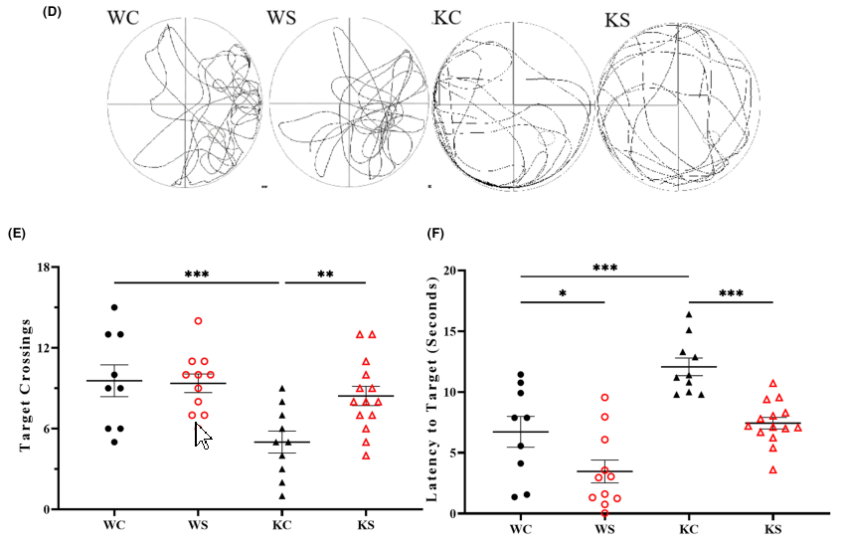
Result

Slide 20
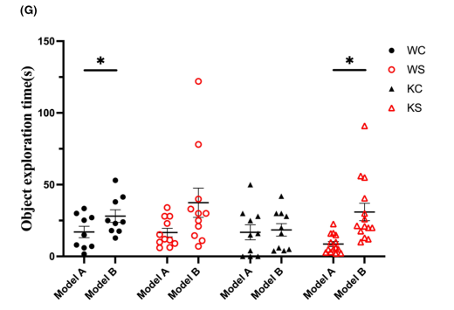
Result

Slide 21
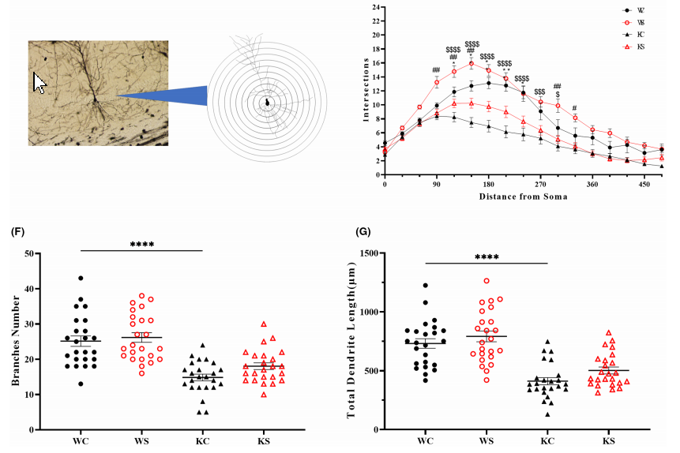
Result

Slide 22
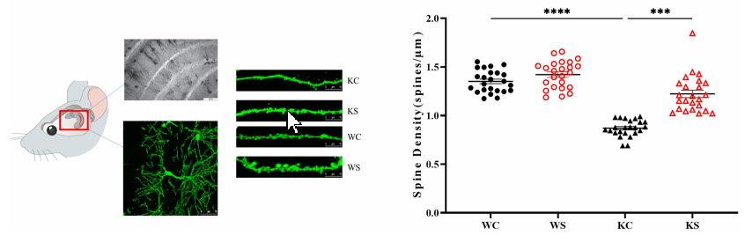
Result

Slide 23
Conclution
总的来说，本文主要通过形态学染色结合多种行为学测试，发现游泳训练可显著改善Shank3缺陷大鼠的社交障碍、空间和认知记忆能力缺陷，并缓解其海马体积和神经元数量的减少，并进一步挽救其神经元的形态学异常。该研究结果提示早期游泳运动对Shank3基因缺陷大鼠有积极的治疗作用，为神经发育障碍的预防和恢复提供了一种新的治疗策略。

Slide 24
Thank You !

